Slide 1
Bükki Nemzeti Park

Slide 2
Elhelyezkedése
A Bükki Nemzeti Park magába öleli a Bükk hegységet és az azon elhelyezkedő Bükki fennsíkot.
Kulturális értékek a környező településeken láthatók: Miskolcon, Szilvásváradon, Lillafüreden, Felsőtárkányban, Répáshután, Bükkszentkereszten, Újmassán és Hámoron.

Slide 3
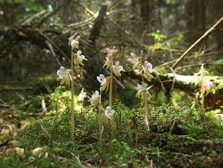
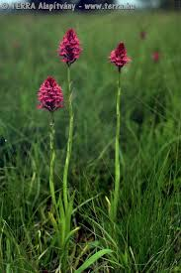
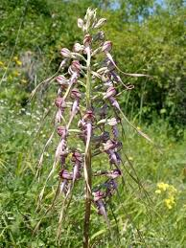
Növényvilága
A park 94%-át tölgyerdők borítják
Nagyon ritka növények is élnek itt pl.: tüzes liliom, karcsú sisakvirág
További fajok:
Vitézvirág
Csőrös nőszfű
Bajuszvirág
Sallanvirág
Gérbics
Vitéz kosbor

Slide 4
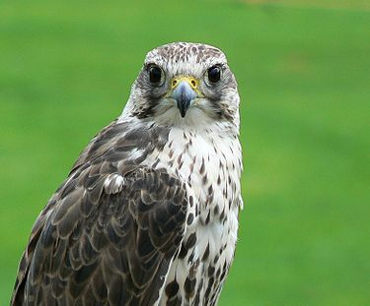
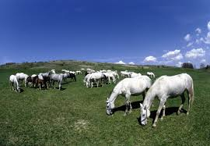
Állatvilága
A nemzeti park rovarvilágának kiemelkedően értékes tagja a bükki szerecsenboglárka. A hegyvidékekre jellemző fajok közül külön is említendő a havasi tűzlepke, a havasi cincér, az alpesi gőte, a gyepi béka, a sárgahasú unka, a fehérhátú fakopáncs és a hegyi billegető. Olyan ritka fajok költenek itt, mint kövirigó, holló, uhu és a ragadozók közül a fokozottan védett parlagi sas, kerecsensólyom vagy kígyászölyv. A hazánkban élő denevérfajok szinte mindegyike előfordult már a Bükkben. Egy különleges halfaj is van, a sebes pisztráng. Énekes madarak közül itt él a kövirigó, a vízirigó és a kis őrgébics. Az emlősök közül a hiúz már több mint tíz éve állandó lakója a bükki erdőknek. Rokonának, a szintén óvatos vadmacskának jóval népesebb állománya él ezen a vidéken. A nagyvadak közül gyakori a gímszarvas, a muflon és a vaddisznó. A Bükk-fennsíkon legel a híres lipicai ménes. A 21. század elején megjelent és szaporodni kezdett a farkas is.

Slide 5
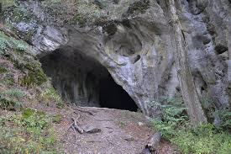
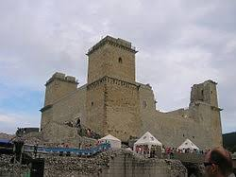
Történelme
Ember már jóval az időszámítás előtt is élt a hegységben. Ennek bizonyítékaként a régészek több barlangban megtalálták a neandervölgyi ember eszközeit, csontmaradványait is. A vadászatot és a gyűjtögetést később a nagy mésztartalmú kőzetekre alapozott bányászat, a mészégetés, a hutákban a káliüveg-előállítás, az üvegmívesség, a massákban a fémmívesség, és az összefüggő erdőségeken alapuló fakitermelés, a szénégetés, valamint a kézműipar váltotta fel. A hegycsúcsokon avar sáncok, várak, leomlott falainak maradványai láthatók.

Slide 6
Köszönöm a figyelmet!!!

